Slide 1
Medpredmetni dan na Vrhniki; Vsebnost nitratov in nitritov v izviru reke Ljubljanice (Močilnik)
mag. Nataša Pozderec Intihar
Osnovna šola Milana Šuštaršiča, Ljubljana

Slide 2
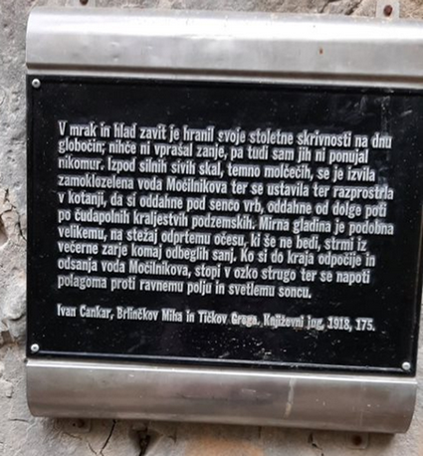
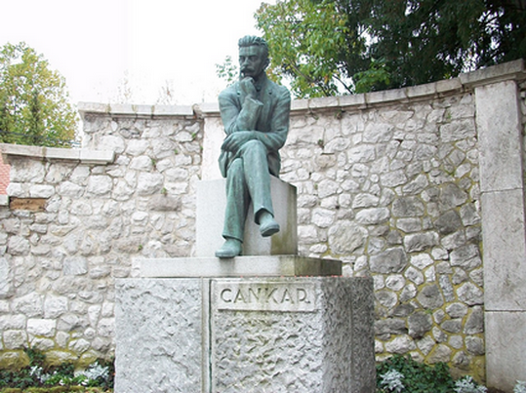
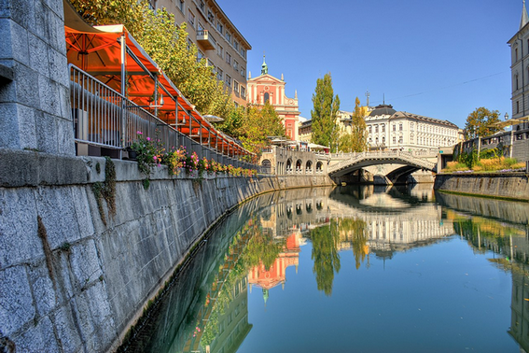
https://sl.wikipedia.org/wiki/Slika:Spomenik_Ivana_Cankarja_na_Vrhniki.jpg
https://sl.wikipedia.org/wiki/Ljubljanica

Slide 3
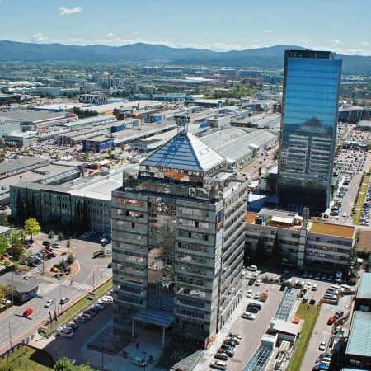
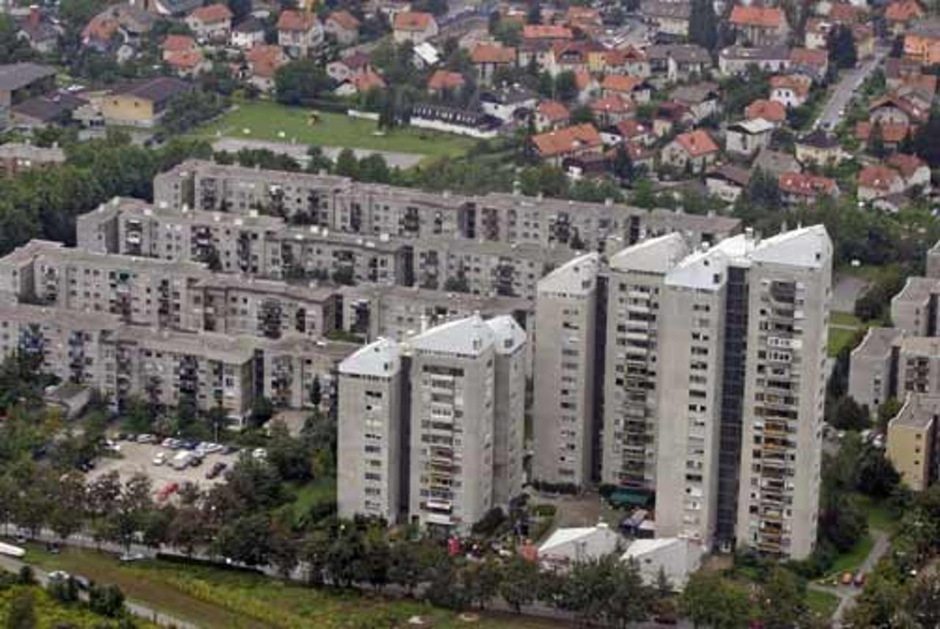
https://www.btc.si/o-druzbi/
https://www.zurnal24.si/slovenija/giposs-na-obvestilih-gursa-103010

Slide 4
Glavni namen izvedbe dneva dejavnosti
Medpredmetna povezava – kemija, fizika, geografija, slovenščina, biologija in zgodovina.
Delo v skupinah in sodelovanje ter razdelitev nalog znotraj skupine.
Eksperimentalno delo na terenu.
Učenci spoznavajo različne preproste tehnike fizikalno kemijske analize vode.
Interpretirajo rezultate analize vode, ki pokažejo, da voda na izviru Močilnik vsebuje preseženo količino naravno prisotnih nitratov in ugotavljajo vzroke za preseženo količino kemijskih parametrov v vodi.
Opazujejo biotsko pestrost gozdne podrasti v spomladanskem času.
Spoznajo porečje Ljubljanice.
Spoznavajo poezijo, ki opisuje reke in slovenske umetnike, ki so jih reke navdihovale.

Slide 5
Cilji in učni načrt
Učenci si privzgajajo spoštljiv odnos do okolja in narave,
po navodilih izvedejo poskuse ter ustrezno zabeležijo meritve,
uporabijo termometer za merjenje temperature ter izmerijo in zapišejo temperaturo v Celzijevih stopinjah,
uporablja pH-lestvico kot merilo za oceno kislosti oziroma bazičnosti vodnih raztopin,
razumejo pojem trdota vode,
razvijajo naravoslovne postopke in kritično mišljenje,
presojajo zanesljivosti pridobljenih rezultatov,
analizirajo vplive in posledice gnojenja v kmetijstvu ter uporabe pesticidov (npr. herbicidi, insekticidi) na onesnaženje podzemnih voda,
ob slikovnem gradivu opišejo značilnosti vodovja dinarskokraških pokrajin Slovenije, porečje Ljubljanice.

Slide 6
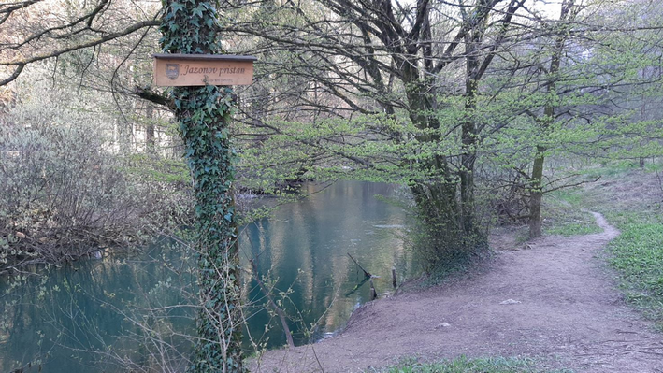

Slide 7
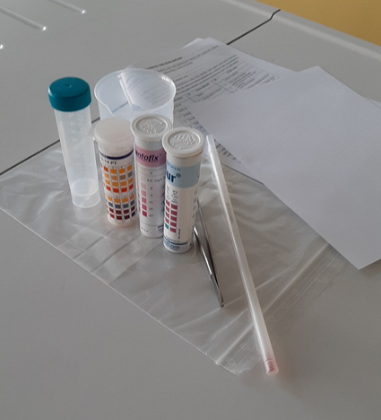
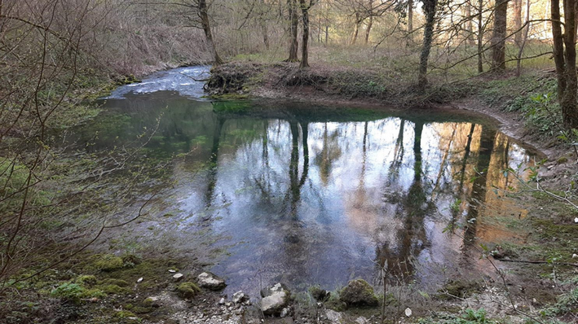
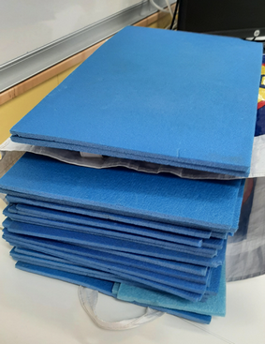

Slide 8
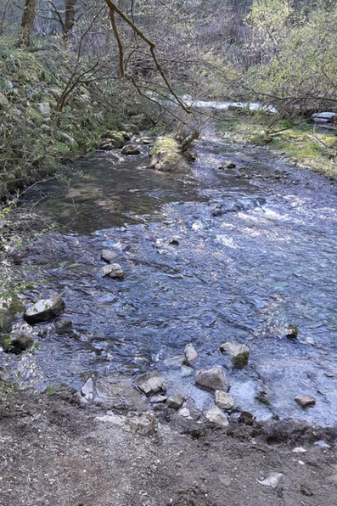
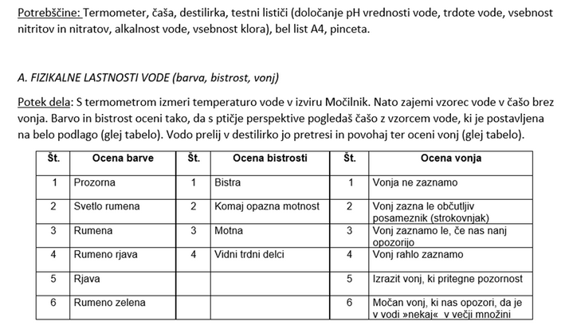
Odvzemno mesto
Notes:
https://nova.bts.si/wp-content/uploads/2022/09/EKOLOSKE-ANALIZE-IN-MONITORING_vzorcenje_vode.pdf

Slide 9
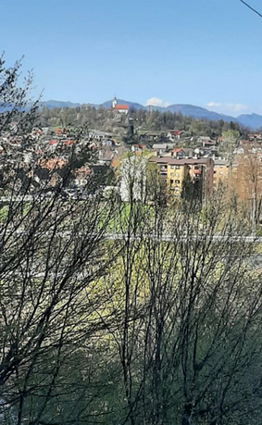
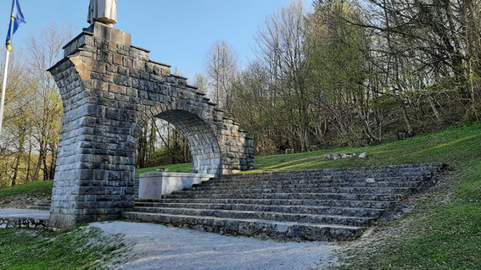

Slide 10
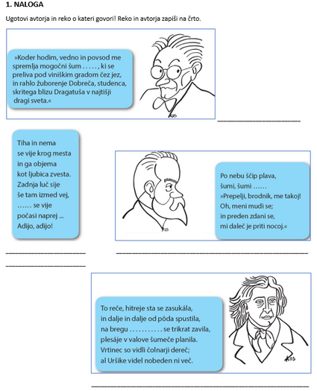
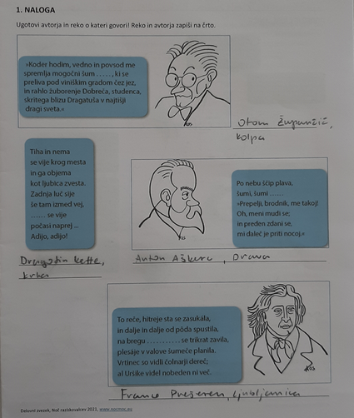
Delovni zvezek, Noč raziskovalcev 2021, www.nocmoc.eu

Slide 11
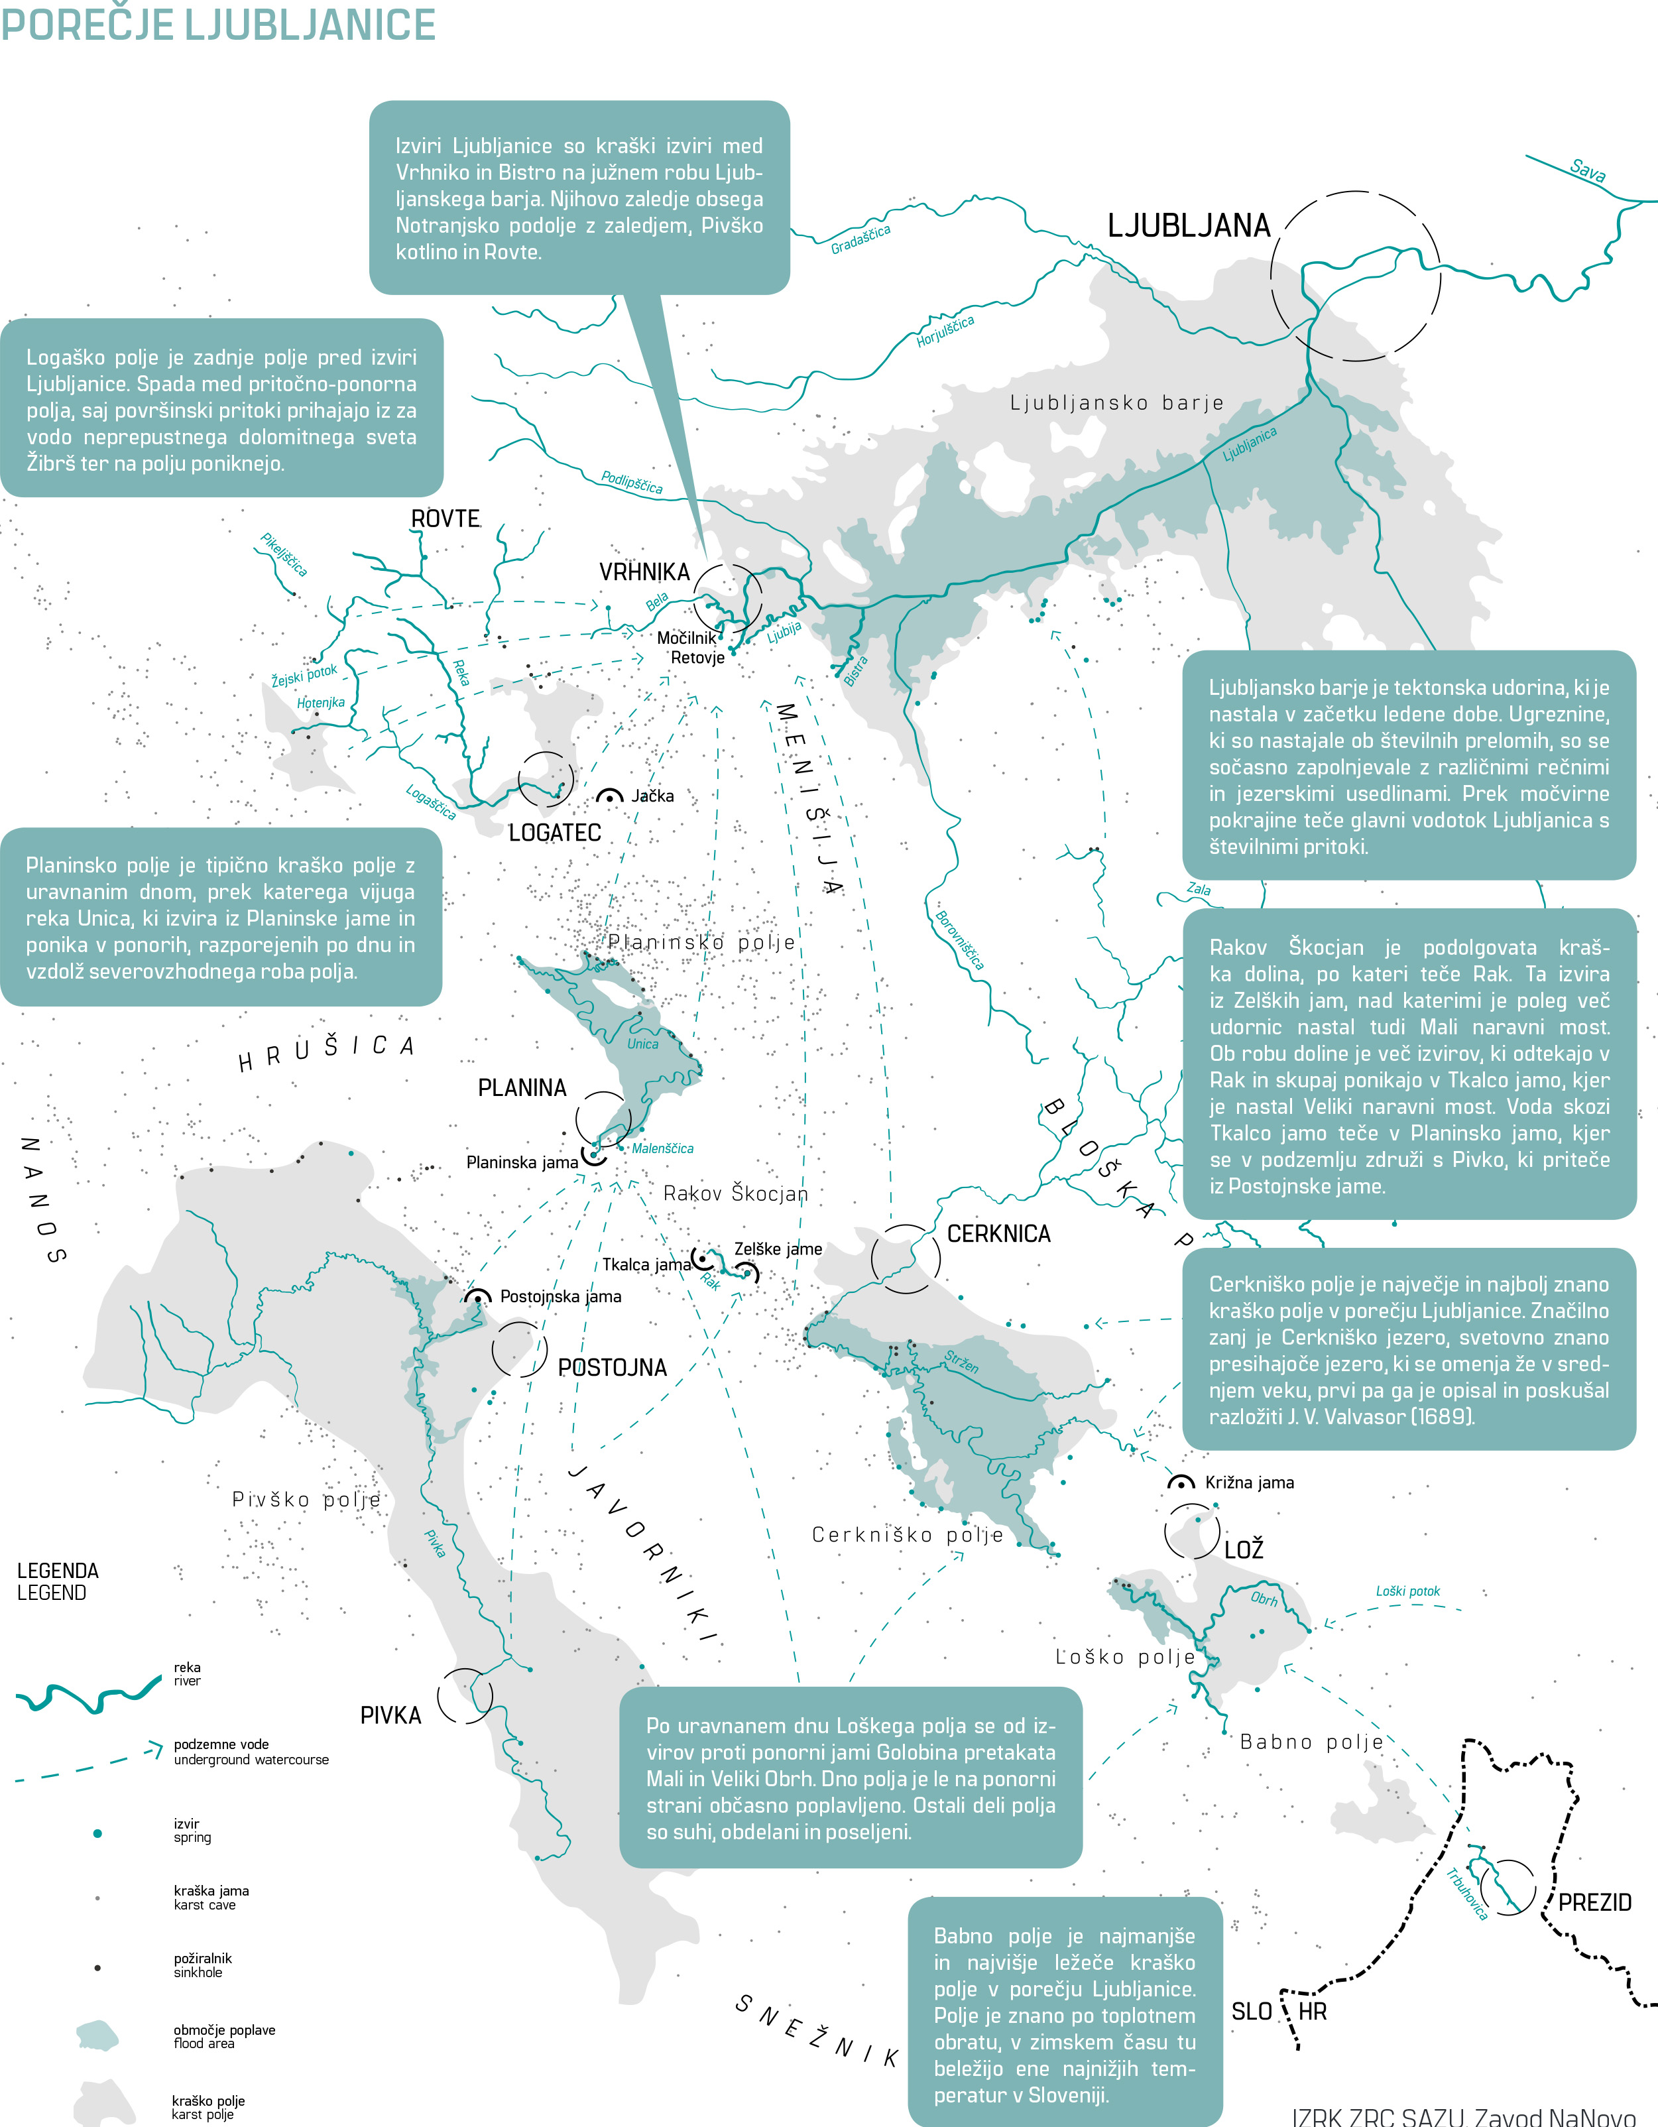
UNICA
RAK
STRŽEN
PIVKA
OBRH
TRBUHOVICA
http://mojaljubljanica.si/8-razred/

Slide 12
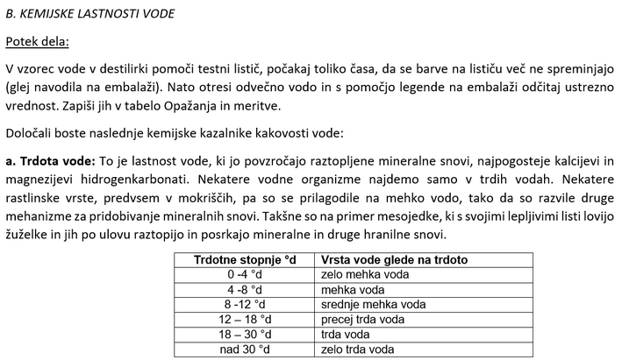

Slide 13
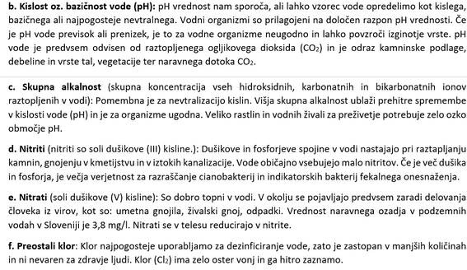

Slide 14
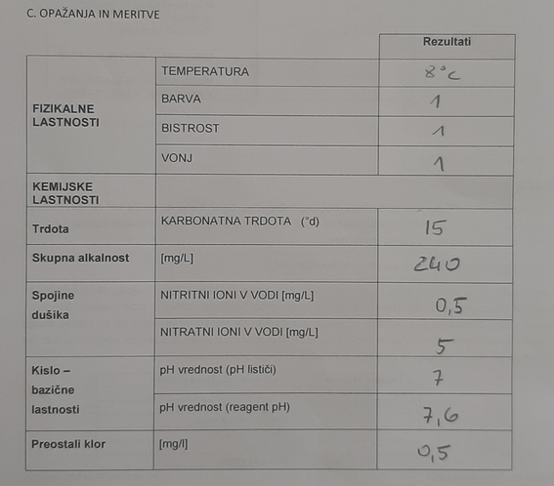
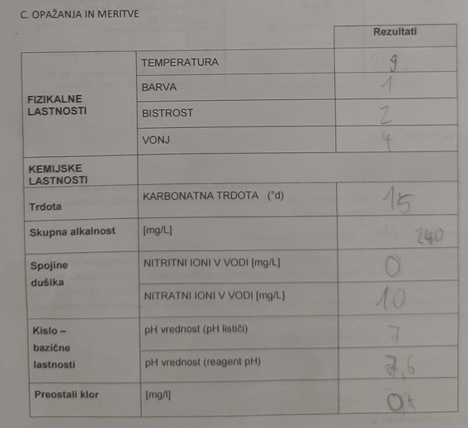
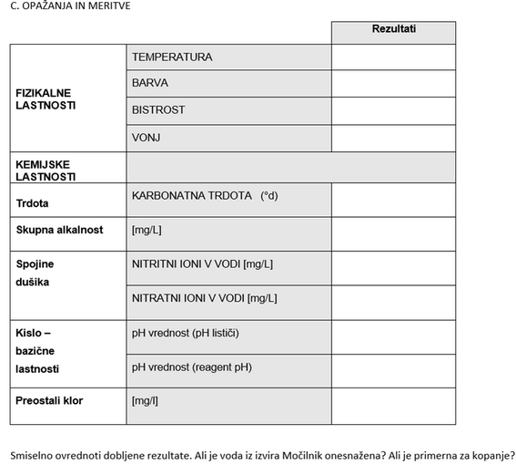

Slide 15
VREDNOTENJE REZULTATOV IN SKLEPI
Koncentracije nad naravno mejo so posledica kmetijske dejavnosti. V reki se snovi koncentrirajo, saj jih voda spira iz tal in zraka ter jih tako kopiči v samem toku reke, ki jih odnaša na svoji poti.
Presežena naravna vrednost nitratov v izviru Močilnik, je posledica tega, da je Ljubljanica reka ponikalnica, katero porečje predstavlja kar 1/10 ozemlja Slovenije.
TRDA VODA, prevladuje v osrednji Sloveniji, saj teče po karbonatnih kamninah.
Trdota | KARBONATNA TRDOTA (°d)
Skupna alkalnost | [mg/l]
Spojine dušika | NITRITNI IONI V VODI [mg/l]
 | NITRATNI IONI V VODI [mg/l]
Kislo – bazične lastnosti | pH vrednost
Preostali klor | [mg/l]
Je ustrezna, saj ne presega 240 mg/l.
Ni presežena, mejna vrednost za pitno vodo je 1,0 mg/l.
PRESEŽENA NARAVNA VREDNOST, saj je naravna vrednost
podzemnih rek 3,8 mg/l, NI PRESEŽENA priporočena
vrednost za pitno vodo, ki pa je 25 mg/l.
Je ustrezna, rahlo bazična, optimalna vrednost je 7,2 -7,8,
priporočena vrednost za pitno vodo je 6,5 – 8,5
Ni presežena vrednost,
naravno ozadje klorida v podzemnih vodah je 1,7 mg/l

Slide 16
Teči torej. Preprosto kot reka. Od izvira pa do izliva. In ne pozabiti, kako so lepa naročja vrb, kamor skriva pesmice veter, in obzorja nedosegljiva.
Tone Pavček (Pesem o reki)

Slide 17
Viri
https://www.nocmoc.eu
https://www.mikro-polo.si
http://mojaljubljanica.si/8-razred/
https://sl.wikipedia.org/wiki/Slika:Spomenik_Ivana_Cankarja_na_Vrhniki.jpg
https://sl.wikipedia.org/wiki/Ljubljanica
https://www.btc.si/o-druzbi/
https://www.zurnal24.si/slovenija/giposs-na-obvestilih-gursa-103010

